Slide 1

DOCUMENTO DE TRABAJO
Estrategia de experiencia de IA para Elementia
Decidir con evidencia cuándo usar Microsoft 365 Copilot, Copilot Studio, Microsoft Foundry o una orquestación especializada.
Objetivo doble
• Orientar una decisión tecnológica
• Preparar un workshop basado en casos reales
Microsoft + Partner | Audiencia: negocio, tecnología y seguridad
Notes:
[Sources]
- Archivo empresarial: Descargar contexto de Elementia para Copilot Investigación (1).md, proporcionado por Rogelio Oliva.
- Documentación oficial de Microsoft: https://learn.microsoft.com/en-us/copilot/microsoft-365/microsoft-365-copilot-overview
- Documentación oficial de Microsoft: https://learn.microsoft.com/en-us/microsoft-copilot-studio/fundamentals-what-is-copilot-studio
- Documentación oficial de Microsoft: https://learn.microsoft.com/en-us/azure/ai-foundry/what-is-azure-ai-foundry
- Documentación oficial de Microsoft: https://learn.microsoft.com/en-us/azure/ai-foundry/openai/concepts/model-router
- Visual on this slide was generated with Microsoft Copilot.
[/Sources]

Slide 2

La decisión no es “qué modelo gana”
Primero debemos definir el comportamiento que Elementia necesita y cómo medirá valor.
RECOMENDACIÓN
Validar antes de construir
Evaluar primero si Microsoft 365 Copilot ya cubre productividad y selección automática dentro de su experiencia.
Usar Copilot Studio cuando el caso requiera un agente empresarial de bajo código y acciones controladas.
Evaluar Microsoft Foundry solo cuando existan modelos, código, integraciones, escala u orquestación especializada.
No asumir que seleccionar un modelo equivale a consultar varios y fusionar respuestas.
Decisión inmediata: realizar workshop con evidencia; no implementar Model Router todavía.
Notes:
[Sources]
- Archivo empresarial: Descargar contexto de Elementia para Copilot Investigación (1).md, proporcionado por Rogelio Oliva.
- Documentación oficial de Microsoft: https://learn.microsoft.com/en-us/copilot/microsoft-365/microsoft-365-copilot-overview
- Documentación oficial de Microsoft: https://learn.microsoft.com/en-us/microsoft-copilot-studio/fundamentals-what-is-copilot-studio
- Documentación oficial de Microsoft: https://learn.microsoft.com/en-us/azure/ai-foundry/what-is-azure-ai-foundry
- Documentación oficial de Microsoft: https://learn.microsoft.com/en-us/azure/ai-foundry/openai/concepts/model-router
- Visual on this slide was generated with Microsoft Copilot.
[/Sources]

Slide 3
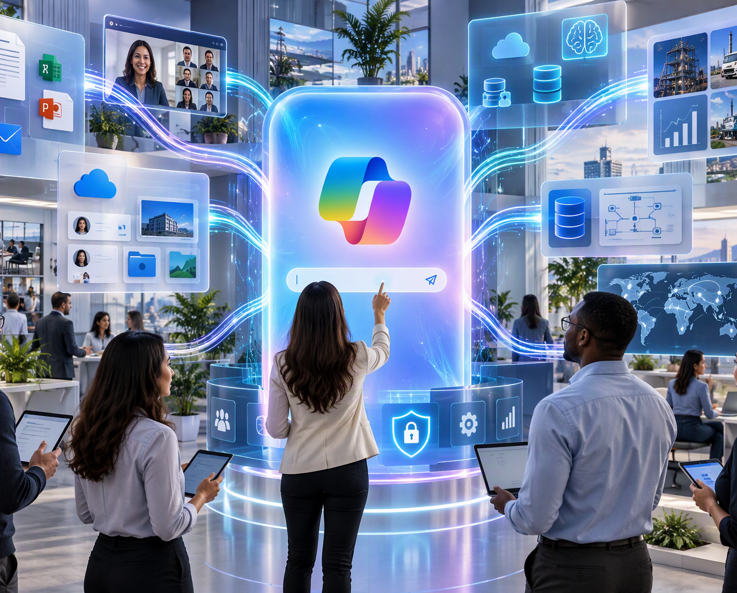
La necesidad de negocio: una experiencia simple, segura y gobernada
El punto de acceso es solo la superficie; el valor depende del contexto, las políticas y la operación.
Experiencia
Calidad y costo
Un solo punto de acceso para usuarios no técnicos.
Elegir el camino adecuado sin sobreconsumo.
Seguridad
Integración
Datos, identidad, clasificación y auditoría.
Microsoft 365, datos y procesos empresariales.
Pregunta crítica
¿Seleccionar un modelo, comparar varios o fusionar respuestas?
Notes:
[Sources]
- Archivo empresarial: Descargar contexto de Elementia para Copilot Investigación (1).md, proporcionado por Rogelio Oliva.
- Documentación oficial de Microsoft: https://learn.microsoft.com/en-us/copilot/microsoft-365/microsoft-365-copilot-overview
- Documentación oficial de Microsoft: https://learn.microsoft.com/en-us/microsoft-copilot-studio/fundamentals-what-is-copilot-studio
- Documentación oficial de Microsoft: https://learn.microsoft.com/en-us/azure/ai-foundry/what-is-azure-ai-foundry
- Documentación oficial de Microsoft: https://learn.microsoft.com/en-us/azure/ai-foundry/openai/concepts/model-router
- Visual on this slide was generated with Microsoft Copilot.
[/Sources]

Slide 4
Cuatro conceptos que conviene separar
La arquitectura cambia cuando cambia el comportamiento esperado.
Aplicación
Copilot o agente
Modelo
Enrutador u orquestador
La experiencia completa: interfaz, datos, lógica, seguridad y operación.
Asiste al usuario o ejecuta tareas con instrucciones, conocimiento y acciones.
Motor que genera, clasifica, predice o razona sobre una entrada.
Decide qué modelo usar o coordina varios pasos y herramientas.
Un prompt → contexto y políticas → agente/aplicación → uno o varios modelos → respuesta y trazabilidad
Conclusión: comprar o construir “un router” no resuelve por sí solo datos, seguridad, evaluación ni soporte.
Notes:
[Sources]
- Archivo empresarial: Descargar contexto de Elementia para Copilot Investigación (1).md, proporcionado por Rogelio Oliva.
- Documentación oficial de Microsoft: https://learn.microsoft.com/en-us/copilot/microsoft-365/microsoft-365-copilot-overview
- Documentación oficial de Microsoft: https://learn.microsoft.com/en-us/microsoft-copilot-studio/fundamentals-what-is-copilot-studio
- Documentación oficial de Microsoft: https://learn.microsoft.com/en-us/azure/ai-foundry/what-is-azure-ai-foundry
- Documentación oficial de Microsoft: https://learn.microsoft.com/en-us/azure/ai-foundry/openai/concepts/model-router
- Visual on this slide was generated with Microsoft Copilot.
[/Sources]

Slide 5
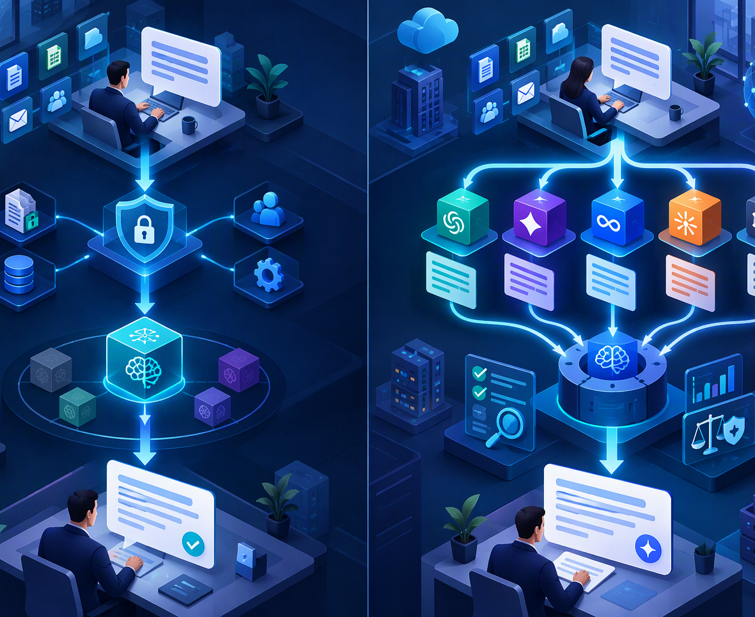
Seleccionar no es comparar ni fusionar
Son patrones distintos en costo, latencia, evaluación y responsabilidad.
A. Selección de un modelo
Una solicitud se dirige a un modelo considerado adecuado. Es el patrón más simple y eficiente.
B. Consulta y comparación
La misma solicitud se envía a varios modelos y una capa adicional evalúa sus respuestas.
C. Fusión o síntesis
Otra lógica —o modelo— combina resultados. Requiere criterios, controles y trazabilidad.
Pendiente para Elementia: confirmar cuál de los tres comportamientos aporta valor medible.
Notes:
[Sources]
- Archivo empresarial: Descargar contexto de Elementia para Copilot Investigación (1).md, proporcionado por Rogelio Oliva.
- Documentación oficial de Microsoft: https://learn.microsoft.com/en-us/copilot/microsoft-365/microsoft-365-copilot-overview
- Documentación oficial de Microsoft: https://learn.microsoft.com/en-us/microsoft-copilot-studio/fundamentals-what-is-copilot-studio
- Documentación oficial de Microsoft: https://learn.microsoft.com/en-us/azure/ai-foundry/what-is-azure-ai-foundry
- Documentación oficial de Microsoft: https://learn.microsoft.com/en-us/azure/ai-foundry/openai/concepts/model-router
- Visual on this slide was generated with Microsoft Copilot.
[/Sources]

Slide 6

Las opciones forman un continuo de control y responsabilidad
A mayor personalización, mayor necesidad de ingeniería, evaluación y operación.
Microsoft 365 Copilot
Productividad y trabajo dentro de Microsoft 365
Baja personalización
Licencia por usuario
Copilot Studio
Agentes y automatización de bajo código
Media
Licencia/capacidad y conectores
Microsoft Foundry
Aplicaciones y agentes con código, modelos y herramientas
Alta
Consumo, datos, cómputo y operación
Foundry Model Router
Enrutamiento entre modelos soportados según criterios del servicio
Especializada
Consumo del modelo seleccionado y diseño de solución
Notes:
[Sources]
- Archivo empresarial: Descargar contexto de Elementia para Copilot Investigación (1).md, proporcionado por Rogelio Oliva.
- Documentación oficial de Microsoft: https://learn.microsoft.com/en-us/copilot/microsoft-365/microsoft-365-copilot-overview
- Documentación oficial de Microsoft: https://learn.microsoft.com/en-us/microsoft-copilot-studio/fundamentals-what-is-copilot-studio
- Documentación oficial de Microsoft: https://learn.microsoft.com/en-us/azure/ai-foundry/what-is-azure-ai-foundry
- Documentación oficial de Microsoft: https://learn.microsoft.com/en-us/azure/ai-foundry/openai/concepts/model-router
- Visual on this slide was generated with Microsoft Copilot.
Las capacidades, nombres y disponibilidad deben confirmarse en la documentación oficial y el tenant antes de una decisión de implementación.
[/Sources]

Slide 7
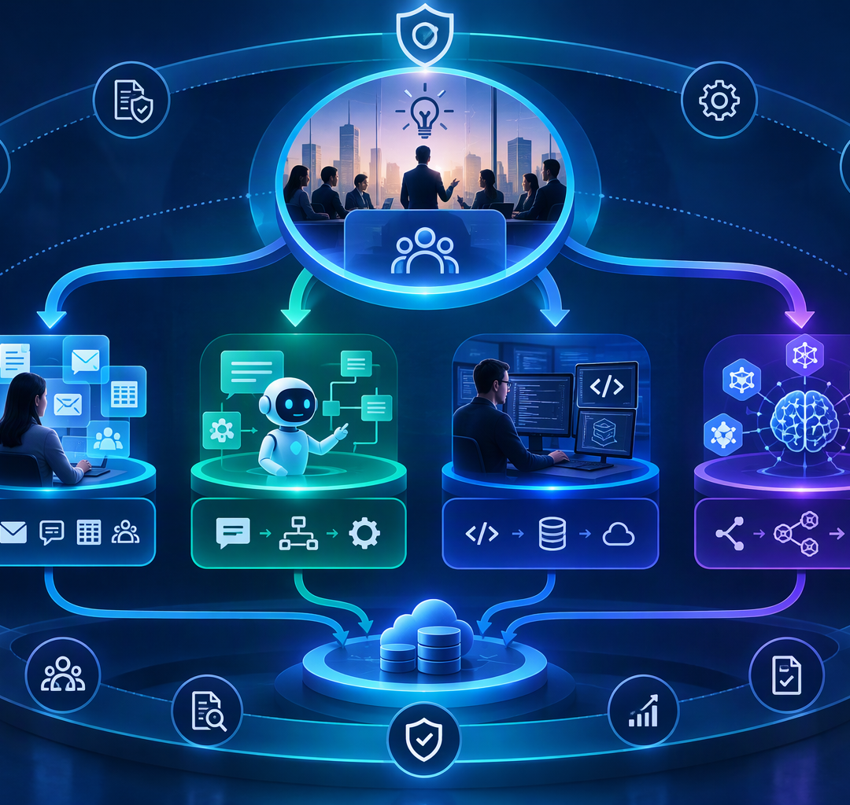
Árbol de decisión recomendado
Clasificar primero el caso de uso; elegir tecnología después.
¿Es productividad general en Word, Outlook, Teams o PowerPoint?
1
→ Microsoft 365 Copilot
¿Es un agente de negocio con conocimiento y acciones de bajo código?
2
→ Copilot Studio
¿Requiere código, APIs, datos complejos, escala o modelos adicionales?
3
→ Microsoft Foundry
¿Exige reglas de enrutamiento o varios modelos con evaluación/síntesis?
4
→ Foundry + orquestación especializada
Si ninguna evidencia exige los pasos 3 o 4, no agregue complejidad.
Notes:
[Sources]
- Archivo empresarial: Descargar contexto de Elementia para Copilot Investigación (1).md, proporcionado por Rogelio Oliva.
- Documentación oficial de Microsoft: https://learn.microsoft.com/en-us/copilot/microsoft-365/microsoft-365-copilot-overview
- Documentación oficial de Microsoft: https://learn.microsoft.com/en-us/microsoft-copilot-studio/fundamentals-what-is-copilot-studio
- Documentación oficial de Microsoft: https://learn.microsoft.com/en-us/azure/ai-foundry/what-is-azure-ai-foundry
- Documentación oficial de Microsoft: https://learn.microsoft.com/en-us/azure/ai-foundry/openai/concepts/model-router
- Visual on this slide was generated with Microsoft Copilot.
[/Sources]

Slide 8
Escenarios preliminares de Elementia
Clasificación inicial; la decisión final depende de casos reales, licencias y métricas.
Necesidad
Camino probable
Evidencia faltante
Productividad general y contenido en Microsoft 365
Microsoft 365 Copilot
¿Qué licencia y contexto usó el usuario?
Agente conectado a Teams, SharePoint y procesos definidos
Copilot Studio
¿Qué acciones, conectores y autorizaciones requiere?
Aplicación con SAP, Oracle, Java, APIs o alto volumen
Microsoft Foundry
¿Qué integración, escala y nivel de servicio necesita?
Selección con reglas propias entre modelos
Model Router / orquestación
¿La línea base demuestra valor frente al modo existente?
Consultar varios modelos y fusionar respuestas
Orquestación personalizada
¿Qué juez, criterios, costo y trazabilidad se aceptan?
Recomendación: seleccionar 3–5 casos representativos antes de diseñar arquitectura.
Notes:
[Sources]
- Archivo empresarial: Descargar contexto de Elementia para Copilot Investigación (1).md, proporcionado por Rogelio Oliva.
- Documentación oficial de Microsoft: https://learn.microsoft.com/en-us/copilot/microsoft-365/microsoft-365-copilot-overview
- Documentación oficial de Microsoft: https://learn.microsoft.com/en-us/microsoft-copilot-studio/fundamentals-what-is-copilot-studio
- Documentación oficial de Microsoft: https://learn.microsoft.com/en-us/azure/ai-foundry/what-is-azure-ai-foundry
- Documentación oficial de Microsoft: https://learn.microsoft.com/en-us/azure/ai-foundry/openai/concepts/model-router
- Visual on this slide was generated with Microsoft Copilot.
[/Sources]

Slide 9

Una respuesta más vistosa no siempre es una mejor respuesta empresarial
La calidad debe medirse como un conjunto de resultados, controles y costos.
Correctitud
Contexto autorizado
¿La respuesta es útil y verificable?
¿Usa fuentes empresariales pertinentes?
Protección
Gobierno
¿Respeta identidad, datos y propiedad intelectual?
¿Es auditable y administrable?
Eficiencia
Operación
¿El costo y la latencia son aceptables?
¿Puede mantenerse, monitorearse y soportarse?
Creatividad puede ser un criterio; no debe sustituir precisión, seguridad ni utilidad.
Notes:
[Sources]
- Archivo empresarial: Descargar contexto de Elementia para Copilot Investigación (1).md, proporcionado por Rogelio Oliva.
- Documentación oficial de Microsoft: https://learn.microsoft.com/en-us/copilot/microsoft-365/microsoft-365-copilot-overview
- Documentación oficial de Microsoft: https://learn.microsoft.com/en-us/microsoft-copilot-studio/fundamentals-what-is-copilot-studio
- Documentación oficial de Microsoft: https://learn.microsoft.com/en-us/azure/ai-foundry/what-is-azure-ai-foundry
- Documentación oficial de Microsoft: https://learn.microsoft.com/en-us/azure/ai-foundry/openai/concepts/model-router
- Visual on this slide was generated with Microsoft Copilot.
[/Sources]

Slide 10

Seguridad y gobierno son parte del diseño, no un control posterior
Cualquier camino debe cubrir datos, identidad, uso responsable y operación.
1. Identidad y acceso
Usuarios, grupos, privilegios y consentimiento.
2. Datos y clasificación
Fuentes autorizadas, etiquetas, retención y residencia.
3. Protección de IA
Instrucciones, contenido, evaluación y mitigaciones.
4. Observabilidad
Registros, trazas, costos, calidad e incidentes.
5. Responsabilidad
Aprobación humana, propietarios y soporte.
Control común: registrar fuente, identidad, versión, decisión y aprobación cuando aplique.
Notes:
[Sources]
- Archivo empresarial: Descargar contexto de Elementia para Copilot Investigación (1).md, proporcionado por Rogelio Oliva.
- Documentación oficial de Microsoft: https://learn.microsoft.com/en-us/copilot/microsoft-365/microsoft-365-copilot-overview
- Documentación oficial de Microsoft: https://learn.microsoft.com/en-us/microsoft-copilot-studio/fundamentals-what-is-copilot-studio
- Documentación oficial de Microsoft: https://learn.microsoft.com/en-us/azure/ai-foundry/what-is-azure-ai-foundry
- Documentación oficial de Microsoft: https://learn.microsoft.com/en-us/azure/ai-foundry/openai/concepts/model-router
- Visual on this slide was generated with Microsoft Copilot.
[/Sources]

Slide 11
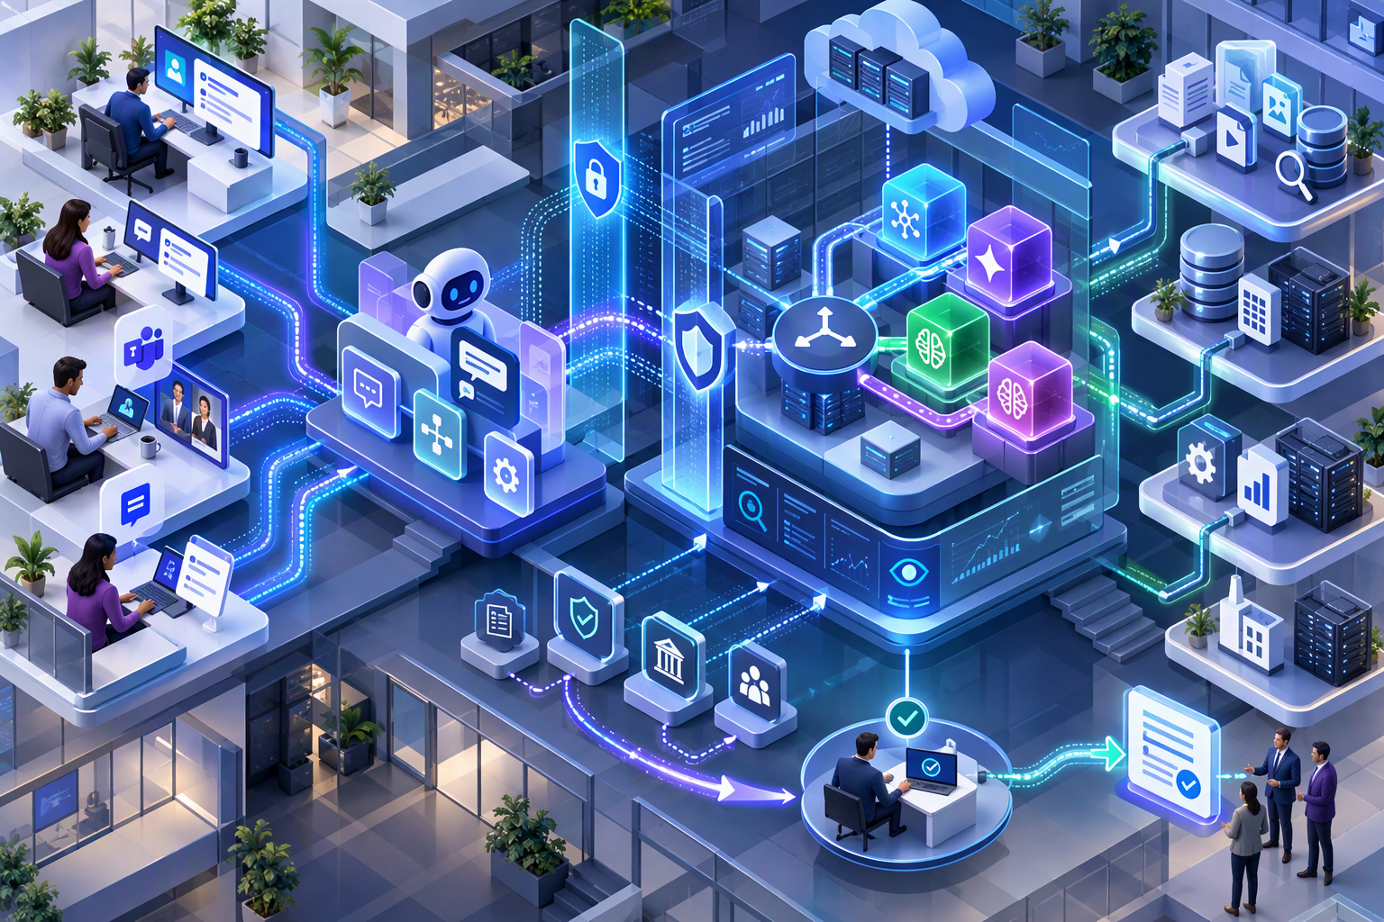
Arquitectura de referencia — solo si el discovery la justifica
Una experiencia frontal simple puede combinar bajo código y capacidades especializadas.
OPCIÓN CONDICIONADA
Usuario en Microsoft 365 o Teams.
Copilot Studio como agente frontal, instrucciones y automatización.
Microsoft Foundry para modelos, herramientas, evaluación u orquestación especializada.
Acceso controlado a datos y sistemas empresariales.
Identidad, secretos, monitoreo, seguridad y aprobación humana de extremo a extremo.
No es una decisión tomada. Requiere discovery de datos, red, volumen, soporte y costo.
Notes:
[Sources]
- Archivo empresarial: Descargar contexto de Elementia para Copilot Investigación (1).md, proporcionado por Rogelio Oliva.
- Documentación oficial de Microsoft: https://learn.microsoft.com/en-us/copilot/microsoft-365/microsoft-365-copilot-overview
- Documentación oficial de Microsoft: https://learn.microsoft.com/en-us/microsoft-copilot-studio/fundamentals-what-is-copilot-studio
- Documentación oficial de Microsoft: https://learn.microsoft.com/en-us/azure/ai-foundry/what-is-azure-ai-foundry
- Documentación oficial de Microsoft: https://learn.microsoft.com/en-us/azure/ai-foundry/openai/concepts/model-router
- Visual on this slide was generated with Microsoft Copilot.
[/Sources]

Slide 12

El riesgo principal: construir la plataforma antes de entender el problema
La interfaz parece simple; la complejidad queda debajo.
Duplicación
Subjetividad
Resolver algo ya cubierto por una experiencia existente.
Elegir por una sola respuesta o por apariencia.
Costo y latencia
Datos y seguridad
Multiplicar llamadas sin beneficio proporcional.
Cambiar fronteras, permisos y obligaciones.
Operación
Responsabilidad
Pruebas, monitoreo, actualización y soporte.
No definir quién construye, aprueba y mantiene.
Mitigación: workshop → línea base → prueba controlada solo si persisten dudas.
Notes:
[Sources]
- Archivo empresarial: Descargar contexto de Elementia para Copilot Investigación (1).md, proporcionado por Rogelio Oliva.
- Documentación oficial de Microsoft: https://learn.microsoft.com/en-us/copilot/microsoft-365/microsoft-365-copilot-overview
- Documentación oficial de Microsoft: https://learn.microsoft.com/en-us/microsoft-copilot-studio/fundamentals-what-is-copilot-studio
- Documentación oficial de Microsoft: https://learn.microsoft.com/en-us/azure/ai-foundry/what-is-azure-ai-foundry
- Documentación oficial de Microsoft: https://learn.microsoft.com/en-us/azure/ai-foundry/openai/concepts/model-router
- Visual on this slide was generated with Microsoft Copilot.
[/Sources]

Slide 13
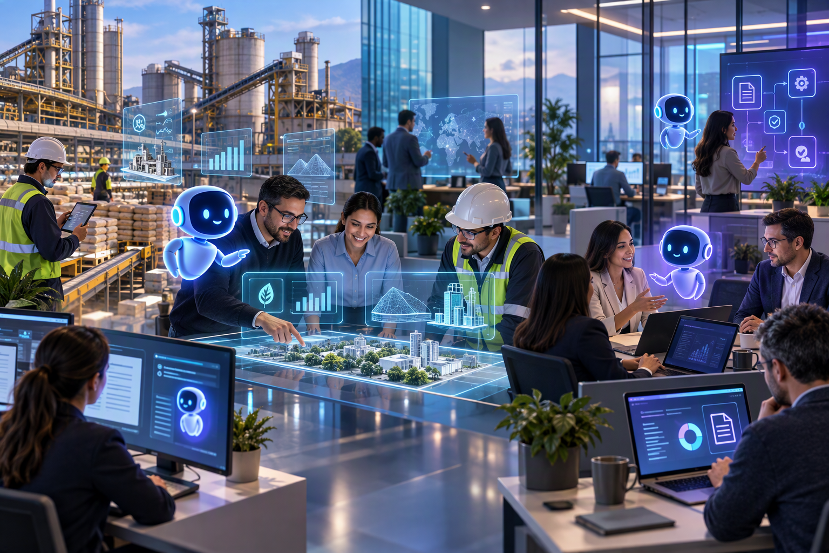
CASOS DE USO
Agentes de IA en acción
Ejemplos públicos y patrones anonimizados para imaginar escenarios de Elementia.
Los ejemplos anonimizados ilustran patrones; no revelan nombres, países, cifras ni arquitectura propietaria.
Notes:
[Sources]
- Fuente principal: presentación Elementia_Estrategia_Experiencia_IA.pptx y contexto empresarial proporcionado.
- Visual on this slide was generated with Microsoft Copilot.
[/Sources]

Slide 14
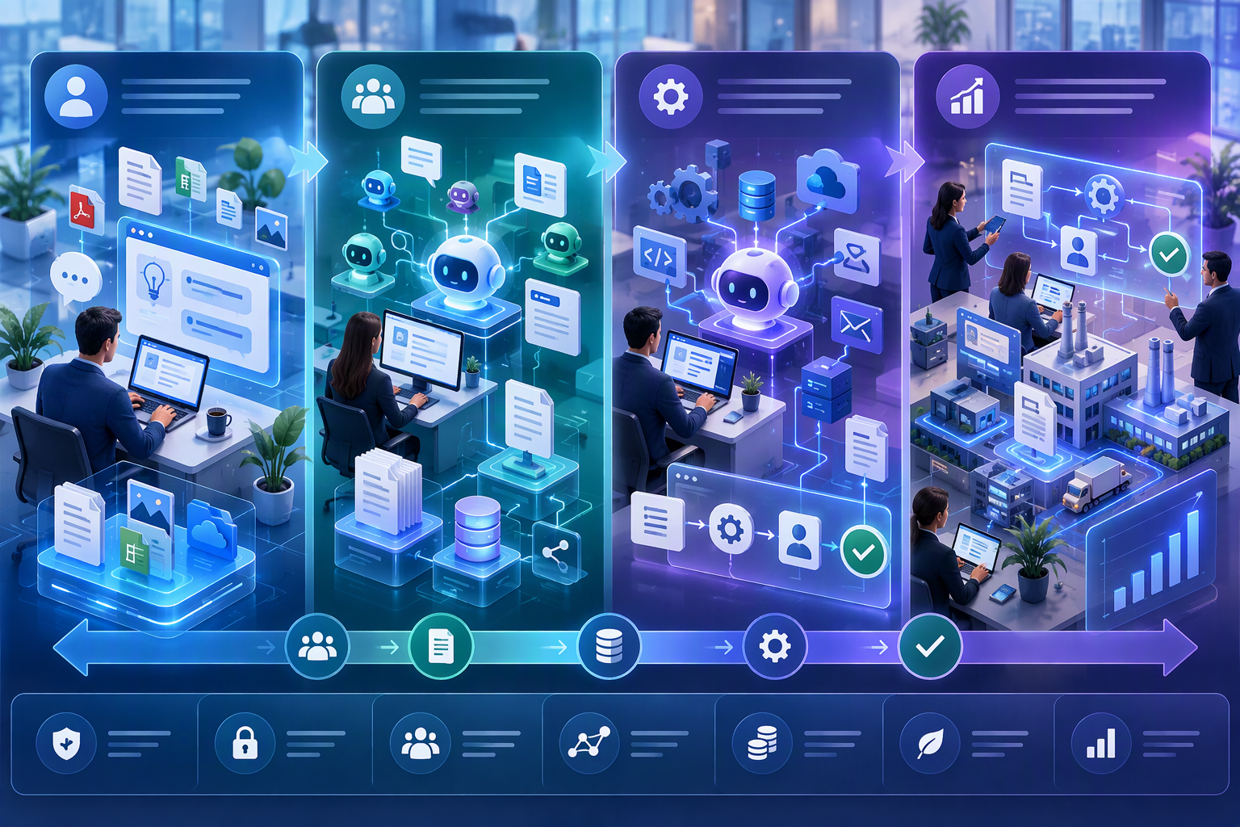
Cuatro patrones de agentes: del conocimiento a la ejecución
El patrón correcto depende del resultado, las acciones permitidas y la responsabilidad operativa.
1 Asistente de conocimiento
Responde con información autorizada y citas.
Microsoft 365 Copilot o Copilot Studio
2 Orquestación inteligente
Combina fuentes, herramientas y análisis.
Copilot Studio o Microsoft Foundry
3 Agente de acciones
Consulta sistemas y ejecuta tareas aprobadas.
Copilot Studio + conectores / APIs
4 Automatización de proceso
Coordina pasos, excepciones, aprobaciones y auditoría.
Foundry y servicios de Azure; combinación si aplica
No son niveles obligatorios: se debe elegir el patrón más simple que cumpla el objetivo.
Notes:
[Sources]
- Microsoft Learn: Custom engine agents for Microsoft 365 overview.
- Microsoft Foundry documentation and official Microsoft agent guidance.
- Visual on this slide was generated with Microsoft Copilot.
[/Sources]

Slide 15
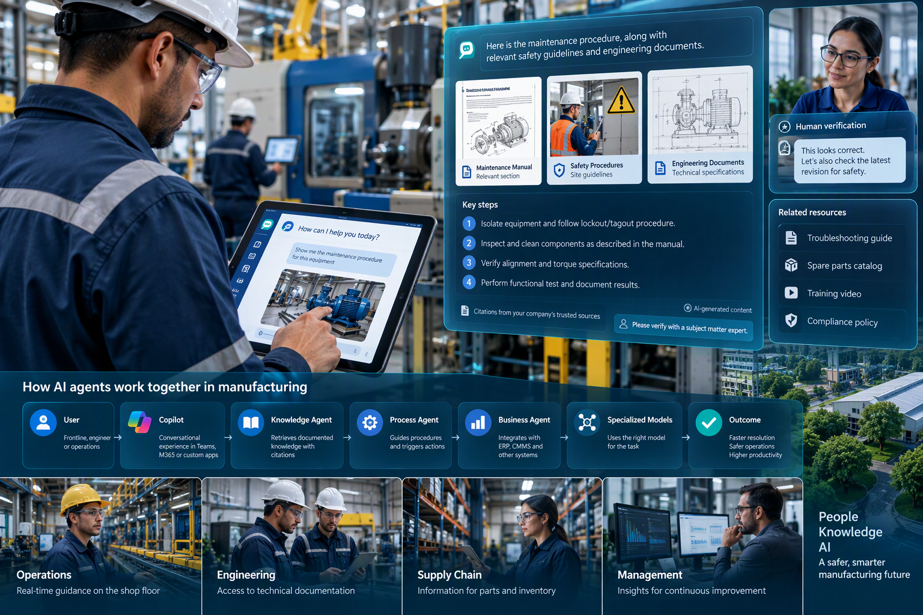
Caso 1 — Conocimiento operativo para planta
Ejemplo anonimizado: patrón derivado de experiencias empresariales, sin información identificable.
Problema de negocio
Técnicos invierten tiempo buscando procedimientos, revisiones vigentes, especificaciones y medidas de seguridad.
Cómo trabajan los agentes
El usuario pregunta desde Teams, Microsoft 365 o una aplicación. El agente recupera manuales y procedimientos autorizados, cita la fuente y solicita verificación de un experto cuando corresponde.
Solución probable
Por qué
Microsoft 365 Copilot o Copilot Studio
Conocimiento corporativo y experiencia rápida; acciones limitadas.
MANUFACTURA · ASISTENTE DE CONOCIMIENTO
Mantener aprobación humana cuando la respuesta o acción pueda afectar seguridad, personas, dinero o cumplimiento.
Notes:
[Sources]
- Ejemplo anonimizado basado en patrones comunes de manufactura; no representa un cliente identificable.
- Microsoft Learn: Copilot Studio knowledge and Microsoft 365 agent guidance.
- Visual on this slide was generated with Microsoft Copilot.
[/Sources]

Slide 16
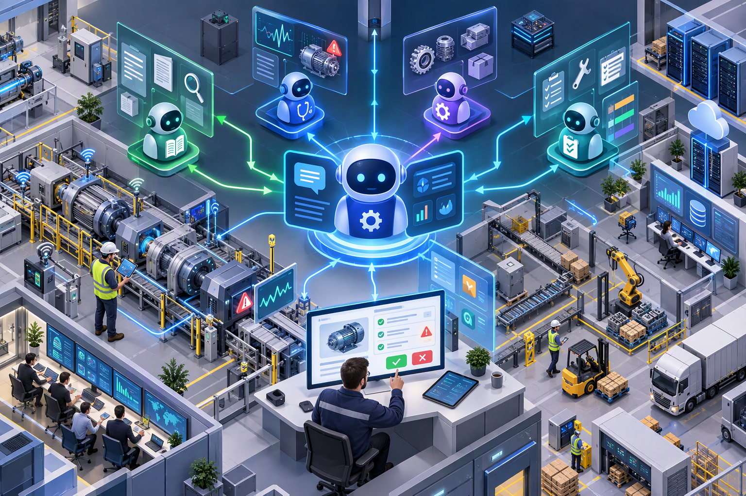
Caso 2 — Mantenimiento y órdenes de trabajo
Ejemplo anonimizado: patrón derivado de experiencias empresariales, sin información identificable.
Problema de negocio
Una falla requiere combinar manuales, diagnóstico, disponibilidad de repuestos y creación de una orden de trabajo.
Cómo trabajan los agentes
Un coordinador delega: agente de conocimiento consulta procedimientos; agente de diagnóstico analiza síntomas; agente de repuestos verifica inventario; agente de acción prepara la orden. Un técnico aprueba antes de ejecutar.
Solución probable
Por qué
Copilot Studio + Foundry + APIs
Combina conversación y acciones controladas con lógica técnica especializada.
MANUFACTURA · PATRÓN MULTIAGENTE
Multiagente agrega valor por especialización; requiere más evaluación, trazabilidad, costo y operación.
Notes:
[Sources]
- Ejemplo anonimizado basado en patrones empresariales de mantenimiento; no contiene nombres, cifras ni arquitectura de clientes.
- Microsoft documentation: Foundry Agent Service connected agents and Copilot Studio actions.
- Visual on this slide was generated with Microsoft Copilot.
[/Sources]

Slide 17

Caso 3 — Calidad e investigación de incidentes
Ejemplo anonimizado: patrón derivado de experiencias empresariales, sin información identificable.
Problema de negocio
Calidad debe correlacionar inspecciones, reportes, imágenes, telemetría y procedimientos antes de recomendar una acción correctiva.
Cómo trabajan los agentes
El coordinador reúne evidencia y delega análisis a agentes especializados en documentos, señales, cumplimiento y causa raíz. El responsable de calidad revisa evidencia, aprueba y asigna acciones.
Solución probable
Por qué
Microsoft Foundry + datos y herramientas
Requiere orquestación, evaluación, trazabilidad e integración con múltiples fuentes.
MANUFACTURA · PATRÓN MULTIAGENTE
Multiagente agrega valor por especialización; requiere más evaluación, trazabilidad, costo y operación.
Notes:
[Sources]
- Ejemplo anonimizado basado en patrones de calidad industrial; no representa resultados cuantitativos de un cliente.
- Microsoft official guidance on multi-agent orchestration and Foundry Agent Service.
- Visual on this slide was generated with Microsoft Copilot.
[/Sources]

Slide 18
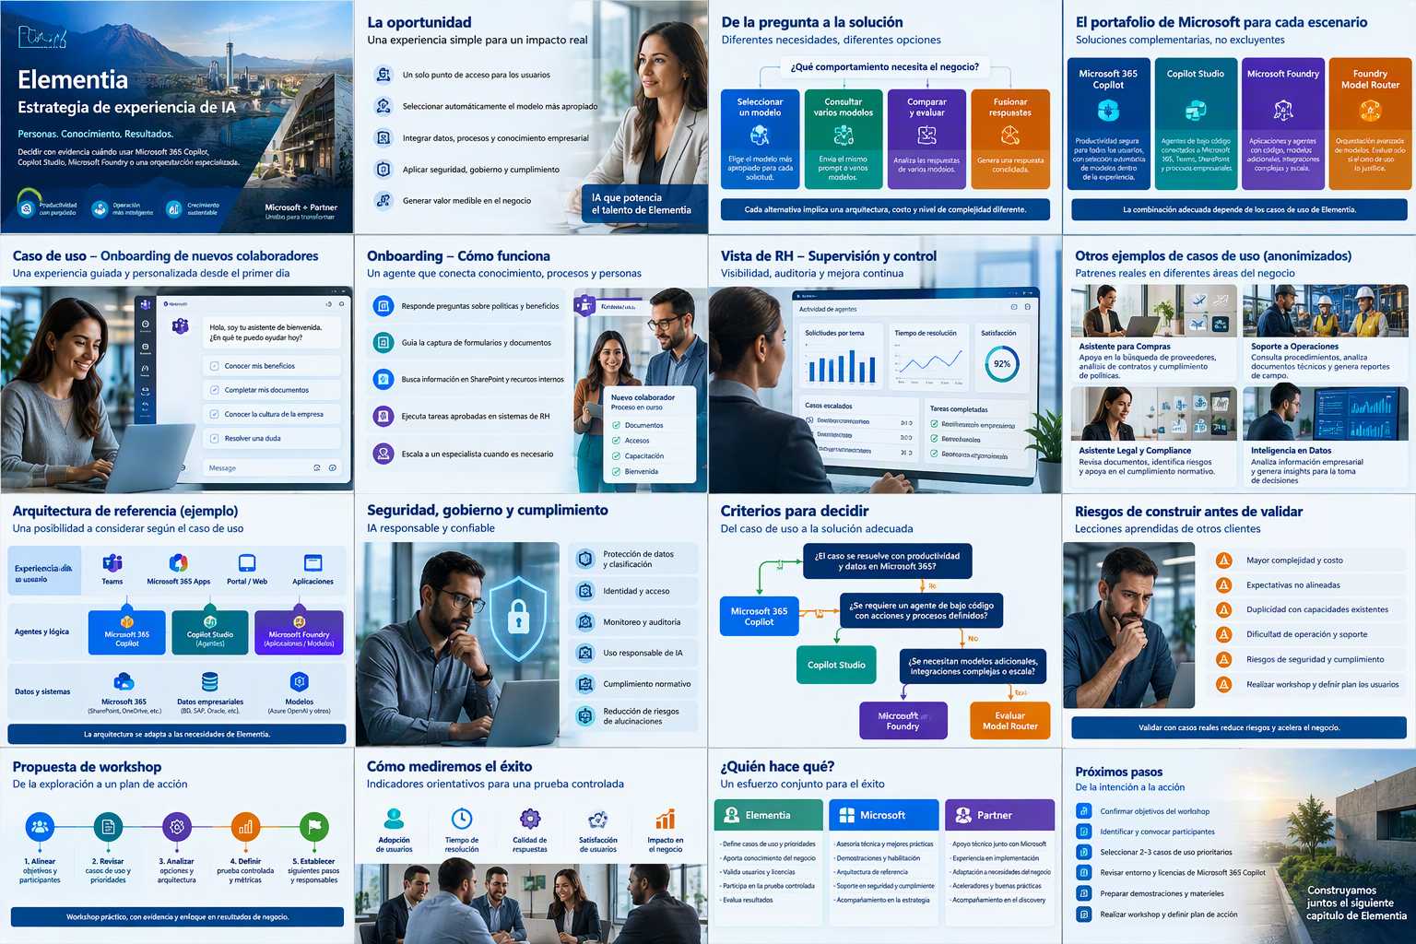
Caso 4 — Onboarding y autoservicio de colaboradores
Caso público
Problema de negocio
Nuevos colaboradores necesitan respuestas consistentes, documentos, accesos, capacitación y apoyo humano.
Cómo trabajan los agentes
Un agente responde preguntas desde políticas en Microsoft 365, guía formularios, ejecuta tareas permitidas mediante conectores y escala excepciones a Recursos Humanos.
Solución probable
Por qué
Copilot Studio
Bajo código, publicación empresarial, conocimiento y acciones definidas.
PROCESO CORPORATIVO · EJEMPLO OFICIAL DE PATRÓN
Mantener aprobación humana cuando la respuesta o acción pueda afectar seguridad, personas, dinero o cumplimiento.
Notes:
[Sources]
- Microsoft Learn: Custom engine agents for Microsoft 365 — employee onboarding assistant recommends Copilot Studio.
- Visual on this slide was generated with Microsoft Copilot.
[/Sources]

Slide 19

Caso 5 — Compras y validación financiera
Ejemplo anonimizado: patrón derivado de experiencias empresariales, sin información identificable.
Problema de negocio
Solicitudes de compra pasan por políticas, presupuesto, proveedores, documentos y múltiples aprobaciones.
Cómo trabajan los agentes
El agente recibe la solicitud, consulta políticas, prepara la evidencia, invoca sistemas autorizados y enruta aprobaciones. Finanzas y Compras conservan la decisión final y el registro de auditoría.
Solución probable
Por qué
Copilot Studio; Foundry si la complejidad aumenta
Empieza con flujos y conectores; escala a código y orquestación solo si se justifica.
PROCESO CORPORATIVO · EJEMPLO ANONIMIZADO
Mantener aprobación humana cuando la respuesta o acción pueda afectar seguridad, personas, dinero o cumplimiento.
Notes:
[Sources]
- Ejemplo anonimizado basado en patrones corporativos de compras y finanzas; no contiene información identificable.
- Microsoft documentation for Copilot Studio connectors, actions and agent flows.
- Visual on this slide was generated with Microsoft Copilot.
[/Sources]

Slide 20
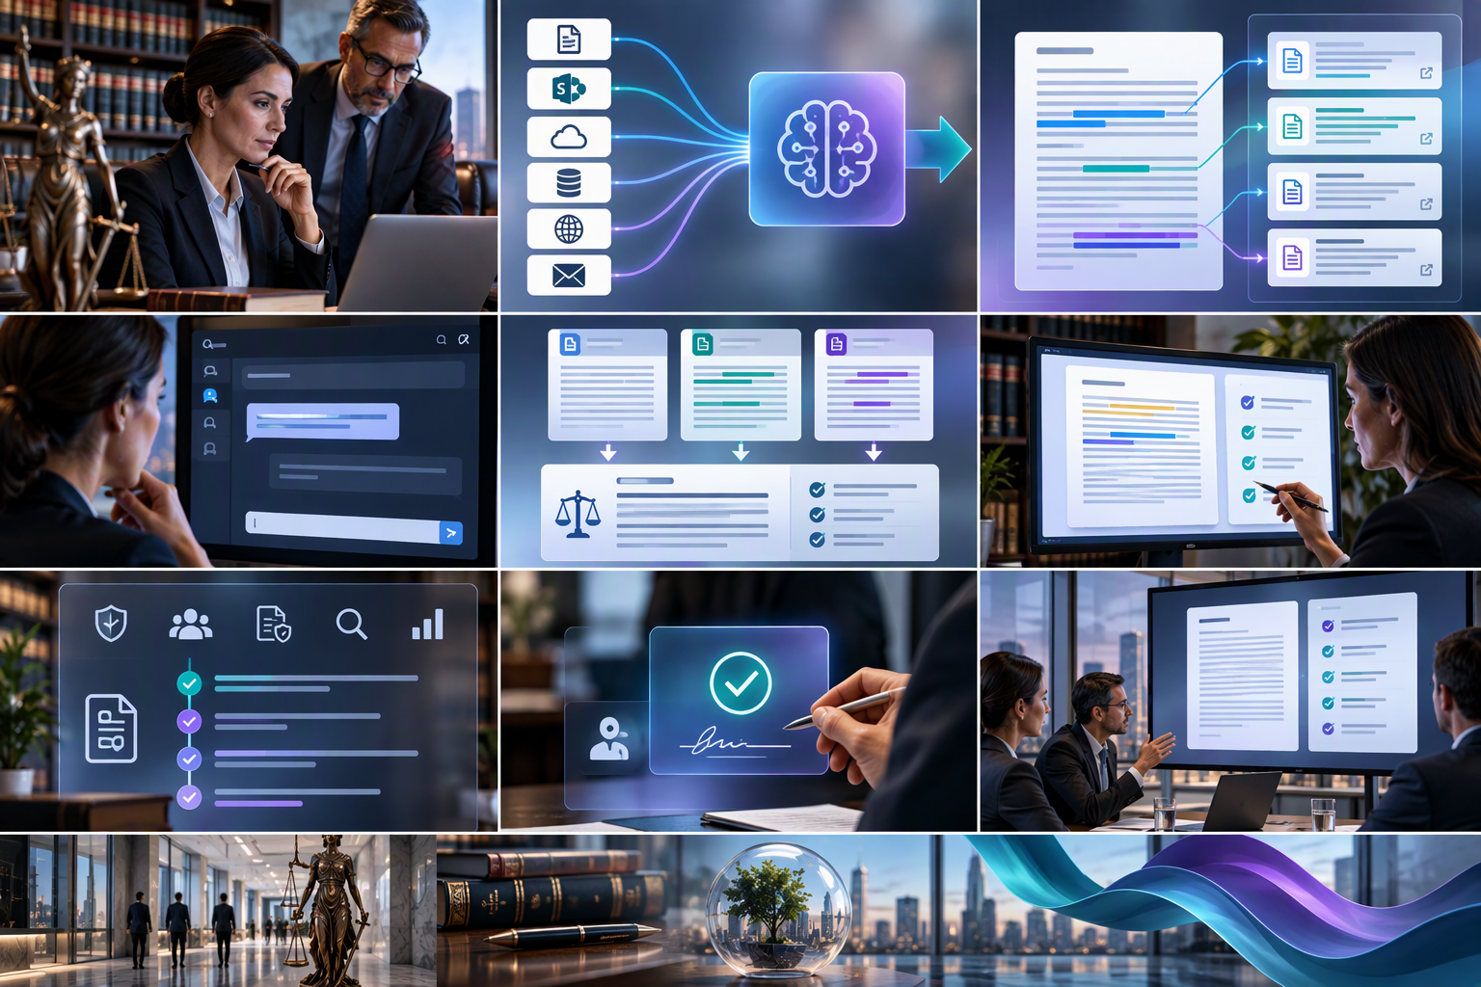
Caso 6 — Análisis legal y cumplimiento
Caso público
Problema de negocio
Equipos legales necesitan analizar expedientes con lógica propia, bases externas y documentos de SharePoint, manteniendo evidencia y revisión profesional.
Cómo trabajan los agentes
El agente aplica lógica de análisis especializada, recupera información autorizada y presenta hallazgos con referencias. El abogado valida antes de utilizar el resultado o tomar una decisión.
Solución probable
Por qué
Microsoft Foundry publicado en Microsoft 365
Foundry preserva lógica y orquestación personalizadas; Microsoft 365 aporta acceso al usuario.
CASO PÚBLICO DE DOCUMENTACIÓN MICROSOFT
Mantener aprobación humana cuando la respuesta o acción pueda afectar seguridad, personas, dinero o cumplimiento.
Notes:
[Sources]
- Microsoft Learn: Custom engine agents for Microsoft 365 — legal case analysis scenario recommends Foundry.
- Microsoft Learn: publish Microsoft Foundry agents to Microsoft Copilot and Teams.
- Visual on this slide was generated with Microsoft Copilot.
[/Sources]

Slide 21

Cómo pueden convivir las soluciones
Arquitectura de referencia: no representa todavía el diseño final de Elementia.
Experiencia
Microsoft 365 Copilot o Teams
Trabajo diario y punto de acceso del usuario.
Agentes de bajo código
Copilot Studio
Conocimiento, conectores, acciones y flujos gestionados.
Agentes y aplicaciones con código
Microsoft Foundry
Modelos, herramientas, APIs, evaluación y orquestación especializada.
Controles comunes
Identidad, seguridad, datos y monitoreo
Permisos, clasificación, auditoría, costos, calidad y operación.
Combinar plataformas solo cuando el caso requiera fronteras claras entre experiencia, lógica, datos y operación.
Notes:
[Sources]
- Microsoft Learn: publish agents to Microsoft Copilot and Microsoft Teams from Microsoft Foundry.
- Microsoft Learn: Copilot Studio and custom engine agent development guidance.
- Visual on this slide was generated with Microsoft Copilot.
[/Sources]

Slide 22
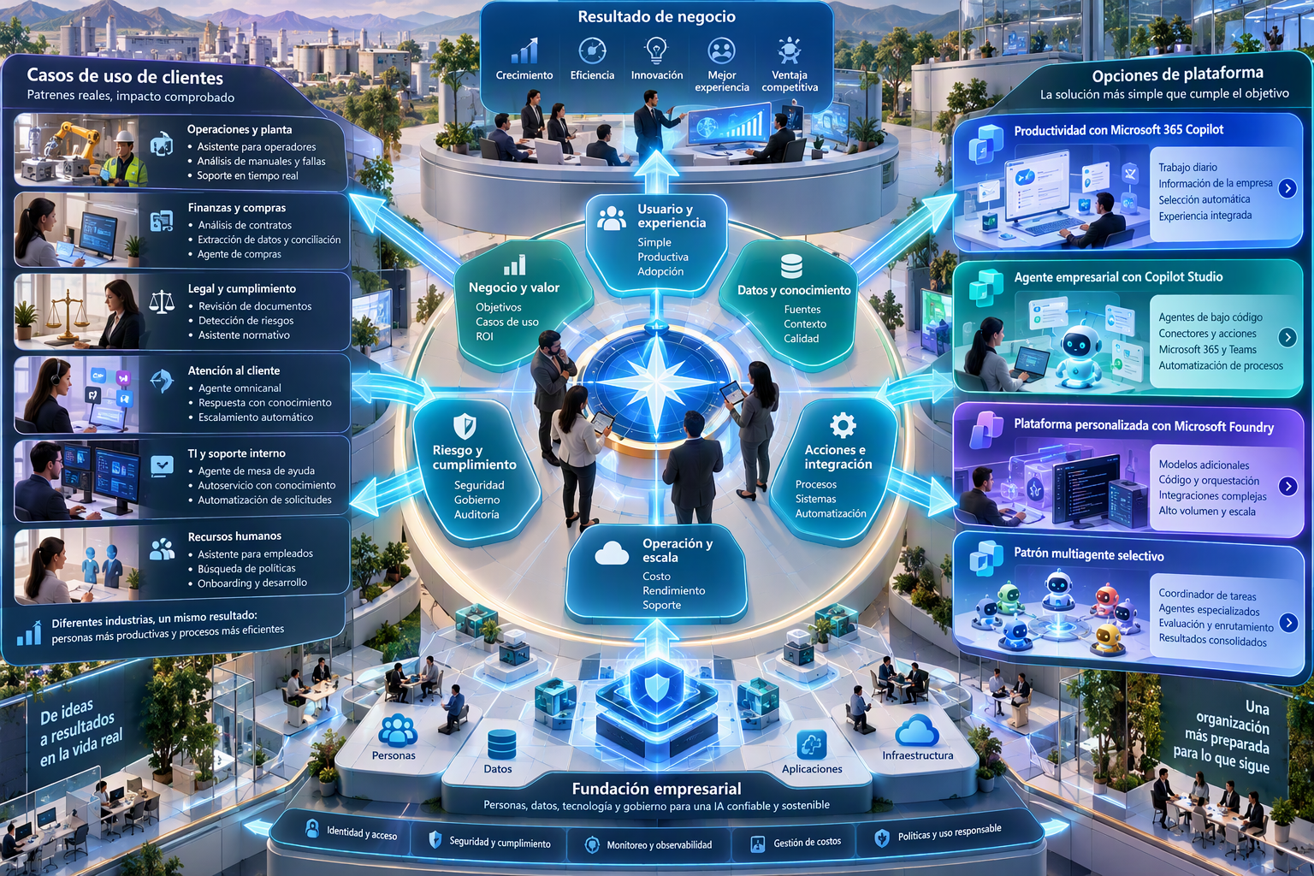
Qué puede aprender Elementia de estos casos
La tecnología debe seguir al resultado de negocio, no al revés.
Empiece por el resultado
Tiempo, calidad, riesgo, costo o experiencia medible.
Use Microsoft 365 Copilot
Cuando el trabajo ocurre en Microsoft 365 y busca productividad con contexto autorizado.
Use Copilot Studio
Cuando necesita un agente empresarial de bajo código, conocimiento, conectores y acciones.
Use Microsoft Foundry
Cuando requiere código, modelos, herramientas, integraciones, evaluación o escala especializada.
Use multiagente selectivamente
Solo si las responsabilidades especializadas o el proceso complejo justifican la operación adicional.
Y mantener la distinción: seleccionar un modelo no equivale a consultar varios, compararlos y fusionar sus respuestas.
Notes:
[Sources]
- Archivo empresarial: contexto de Elementia y presentación existente.
- Microsoft product documentation for Microsoft 365 Copilot, Copilot Studio and Microsoft Foundry.
- Visual on this slide was generated with Microsoft Copilot.
[/Sources]

Slide 23
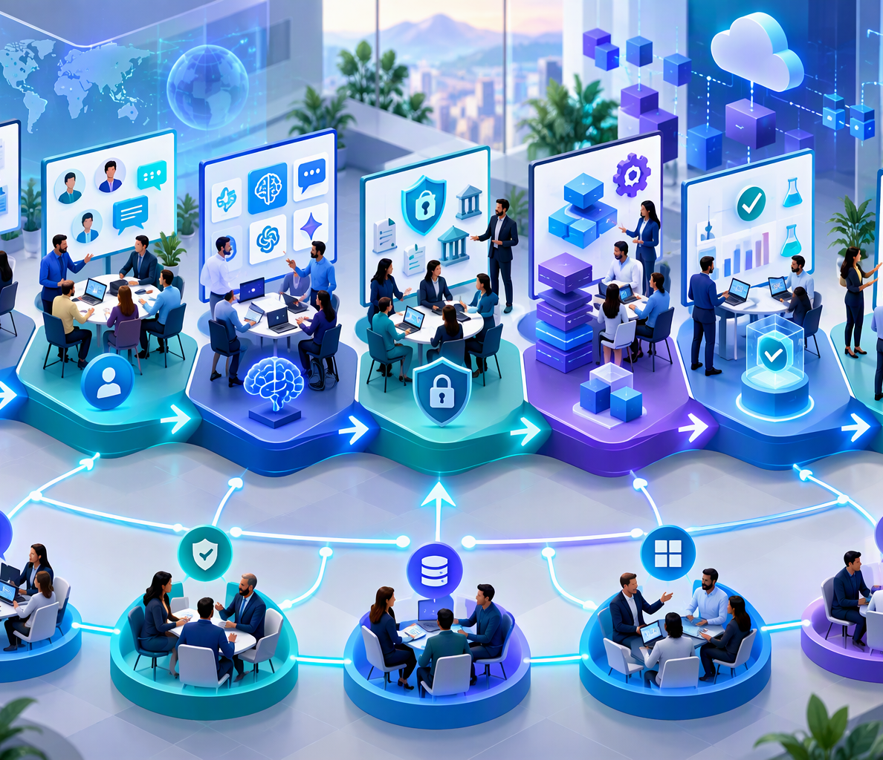
Workshop propuesto: 90 minutos para decidir con evidencia
Resultado: casos clasificados, criterios acordados y decisión sobre una prueba controlada.
0–20
Objetivo, usuarios, licencias y herramientas
20–35
Casos reales aportados por usuarios
35–60
Cómo funciona la selección; escoger vs. comparar vs. fusionar
60–70
Seguridad, datos, propiedad intelectual y gobierno
70–87
Árbol de decisión y priorización de escenarios
87–90
Decisiones, responsables y fechas
Participan: negocio, usuarios, seguridad, Microsoft 365, Microsoft, partner y equipo de desarrollo/operación si aplica.
Notes:
[Sources]
- Archivo empresarial: Descargar contexto de Elementia para Copilot Investigación (1).md, proporcionado por Rogelio Oliva.
- Documentación oficial de Microsoft: https://learn.microsoft.com/en-us/copilot/microsoft-365/microsoft-365-copilot-overview
- Documentación oficial de Microsoft: https://learn.microsoft.com/en-us/microsoft-copilot-studio/fundamentals-what-is-copilot-studio
- Documentación oficial de Microsoft: https://learn.microsoft.com/en-us/azure/ai-foundry/what-is-azure-ai-foundry
- Documentación oficial de Microsoft: https://learn.microsoft.com/en-us/azure/ai-foundry/openai/concepts/model-router
- Visual on this slide was generated with Microsoft Copilot.
[/Sources]

Slide 24
Preparación requerida antes del workshop
Sin evidencia comparable, la conversación seguirá siendo una opinión.
✓
Caso de negocio y resultado esperado
✓
Respuesta esperada y razón de la diferencia
✓
Prompt exacto utilizado
✓
Datos o archivos utilizados
✓
Herramienta, cuenta y licencia
✓
Versión anonimizada si contiene información sensible
✓
Respuesta obtenida
Meta mínima: 3–5 casos reales que representen perfiles y necesidades diferentes.
Notes:
[Sources]
- Archivo empresarial: Descargar contexto de Elementia para Copilot Investigación (1).md, proporcionado por Rogelio Oliva.
- Documentación oficial de Microsoft: https://learn.microsoft.com/en-us/copilot/microsoft-365/microsoft-365-copilot-overview
- Documentación oficial de Microsoft: https://learn.microsoft.com/en-us/microsoft-copilot-studio/fundamentals-what-is-copilot-studio
- Documentación oficial de Microsoft: https://learn.microsoft.com/en-us/azure/ai-foundry/what-is-azure-ai-foundry
- Documentación oficial de Microsoft: https://learn.microsoft.com/en-us/azure/ai-foundry/openai/concepts/model-router
- Visual on this slide was generated with Microsoft Copilot.
Esta diapositiva no utiliza un visual externo mayor; su contenido deriva del archivo empresarial.
[/Sources]

Slide 25
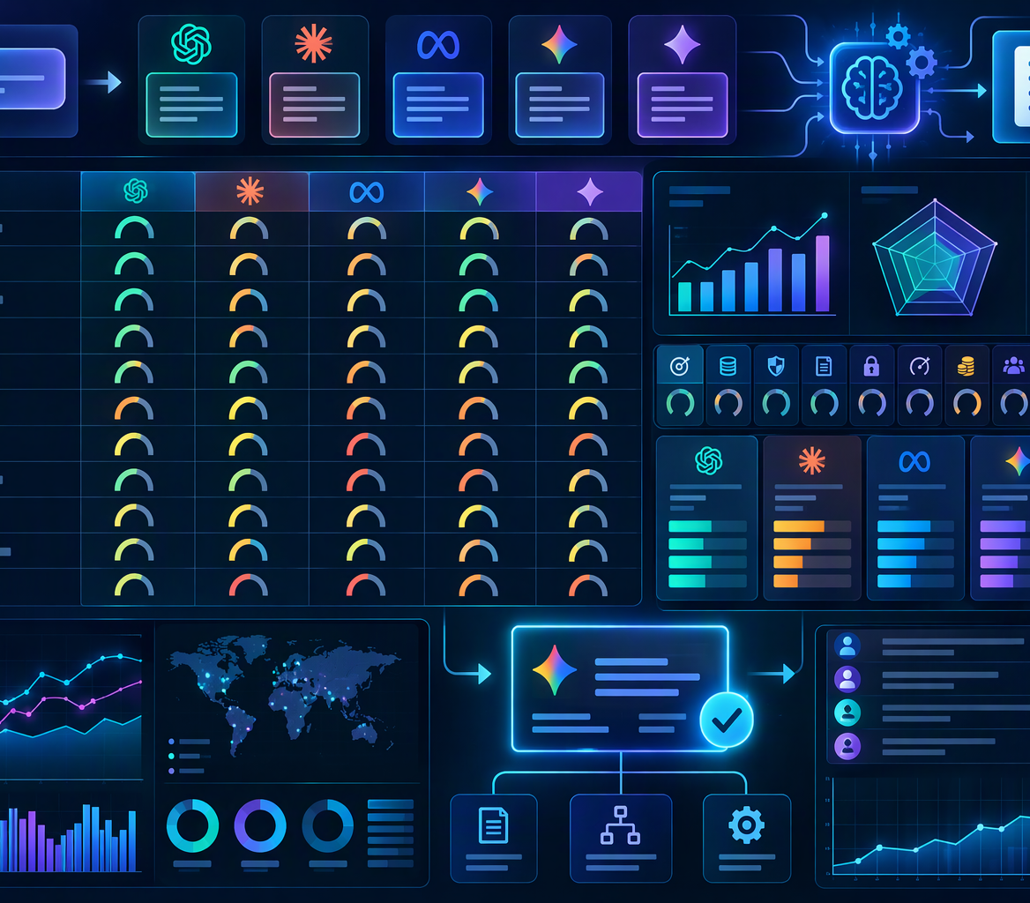
Si hace falta una prueba, medir el sistema completo
No declarar un ganador con una sola ejecución: las respuestas generativas pueden variar.
Calidad
Instrucciones
Correctitud, fuentes autorizadas, alucinaciones
Formato y cumplimiento del objetivo
Riesgo
Eficiencia
Seguridad, privacidad y auditabilidad
Latencia, costo e intervención humana
Adopción
Operación
Satisfacción y facilidad de uso
Monitoreo, mantenimiento y soporte
Diseño recomendado: mismos casos, varias ejecuciones, criterios ponderados y revisión humana.
Notes:
[Sources]
- Archivo empresarial: Descargar contexto de Elementia para Copilot Investigación (1).md, proporcionado por Rogelio Oliva.
- Documentación oficial de Microsoft: https://learn.microsoft.com/en-us/copilot/microsoft-365/microsoft-365-copilot-overview
- Documentación oficial de Microsoft: https://learn.microsoft.com/en-us/microsoft-copilot-studio/fundamentals-what-is-copilot-studio
- Documentación oficial de Microsoft: https://learn.microsoft.com/en-us/azure/ai-foundry/what-is-azure-ai-foundry
- Documentación oficial de Microsoft: https://learn.microsoft.com/en-us/azure/ai-foundry/openai/concepts/model-router
- Visual on this slide was generated with Microsoft Copilot.
[/Sources]

Slide 26

Modelo de colaboración y fronteras de responsabilidad
Microsoft y el partner apoyan técnicamente; la propiedad de implementación se acuerda explícitamente.
Elementia
Prioridades de negocio, datos, riesgos aceptados, patrocinio, presupuesto y propietario operativo.
Microsoft
Partner
Orientación de producto, arquitectura, seguridad, criterios de evaluación y validación técnica.
Apoyo en discovery, diseño, prueba y eventual implementación según alcance acordado.
No asumir por defecto
dueño de implementación, soporte y mantenimiento
Notes:
[Sources]
- Archivo empresarial: Descargar contexto de Elementia para Copilot Investigación (1).md, proporcionado por Rogelio Oliva.
- Documentación oficial de Microsoft: https://learn.microsoft.com/en-us/copilot/microsoft-365/microsoft-365-copilot-overview
- Documentación oficial de Microsoft: https://learn.microsoft.com/en-us/microsoft-copilot-studio/fundamentals-what-is-copilot-studio
- Documentación oficial de Microsoft: https://learn.microsoft.com/en-us/azure/ai-foundry/what-is-azure-ai-foundry
- Documentación oficial de Microsoft: https://learn.microsoft.com/en-us/azure/ai-foundry/openai/concepts/model-router
- Visual on this slide was generated with Microsoft Copilot.
[/Sources]

Slide 27
Próximos pasos priorizados
Las fechas se acuerdan después de aclarar el requerimiento y antes de programar el workshop.
Prioridad
Acción
Responsable
Resultado
P0
Aclarar 3–5 casos y comportamiento requerido
Partner
Definición: seleccionar, comparar o fusionar
P0
Identificar usuarios, licencias, herramientas y prompts
Partner
Inventario y evidencia comparable
P1
Preparar y ejecutar workshop
Microsoft+ Partner
Matriz de casos y criterios de éxito
P2
Clasificar cada caso por tecnología
Microsoft + Partner
Camino recomendado y riesgos
P2
Definir prueba controlada, si persisten dudas
Microsoft + Equipo Cliente +Partner
Métricas, alcance y línea base
P3
Discovery técnico si Foundry resulta necesario
Microsoft + Partner + propietario por definir
Datos, identidad, red, volumen, soporte y costos
Microsoft: asesor técnico y validación; no propietario automático de entrega u operación.
Notes:
[Sources]
- Archivo empresarial: Descargar contexto de Elementia para Copilot Investigación (1).md, proporcionado por Rogelio Oliva.
- Documentación oficial de Microsoft: https://learn.microsoft.com/en-us/copilot/microsoft-365/microsoft-365-copilot-overview
- Documentación oficial de Microsoft: https://learn.microsoft.com/en-us/microsoft-copilot-studio/fundamentals-what-is-copilot-studio
- Documentación oficial de Microsoft: https://learn.microsoft.com/en-us/azure/ai-foundry/what-is-azure-ai-foundry
- Documentación oficial de Microsoft: https://learn.microsoft.com/en-us/azure/ai-foundry/openai/concepts/model-router
- Visual on this slide was generated with Microsoft Copilot.
Responsables y estados se basan en el archivo empresarial; las fechas no estaban confirmadas.
[/Sources]

Slide 28
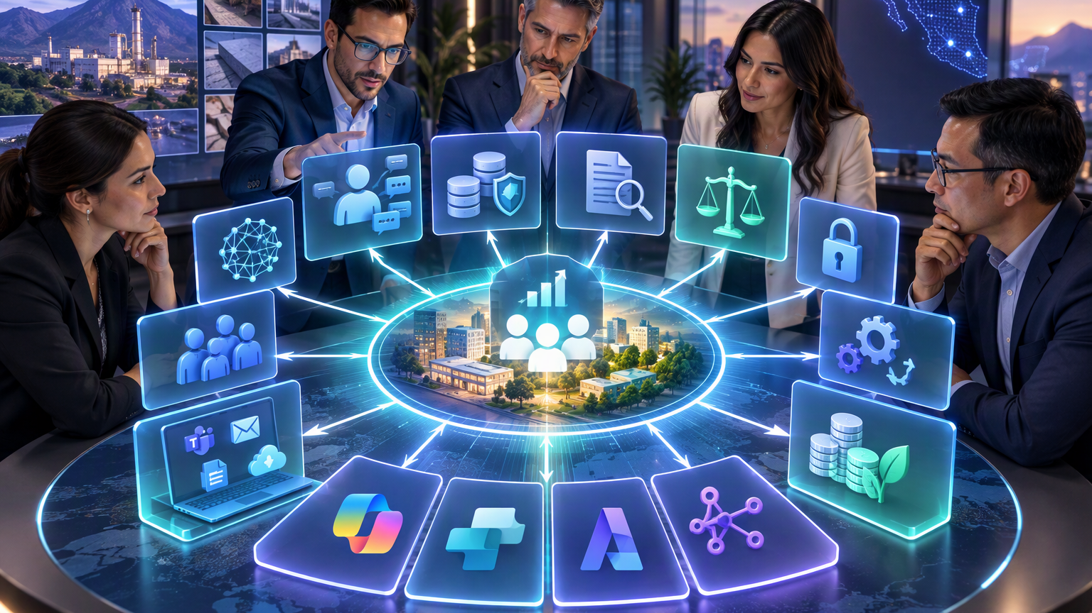
DECISIONES PENDIENTES
Lo que Elementia debe confirmar
¿Qué significa “mejor respuesta” para cada caso?
¿Seleccionar un modelo, comparar varios o fusionar resultados?
¿Qué datos, integraciones y restricciones son obligatorios?
¿Qué volumen, tiempos y presupuesto se esperan?
¿Quién construirá, operará y soportará la solución?
Siguiente paso: workshop con 3–5 casos reales
Notes:
[Sources]
- Archivo empresarial: Descargar contexto de Elementia para Copilot Investigación (1).md, proporcionado por Rogelio Oliva.
- Documentación oficial de Microsoft: https://learn.microsoft.com/en-us/copilot/microsoft-365/microsoft-365-copilot-overview
- Documentación oficial de Microsoft: https://learn.microsoft.com/en-us/microsoft-copilot-studio/fundamentals-what-is-copilot-studio
- Documentación oficial de Microsoft: https://learn.microsoft.com/en-us/azure/ai-foundry/what-is-azure-ai-foundry
- Documentación oficial de Microsoft: https://learn.microsoft.com/en-us/azure/ai-foundry/openai/concepts/model-router
- Visual on this slide was generated with Microsoft Copilot.
[/Sources]

